Slide 1
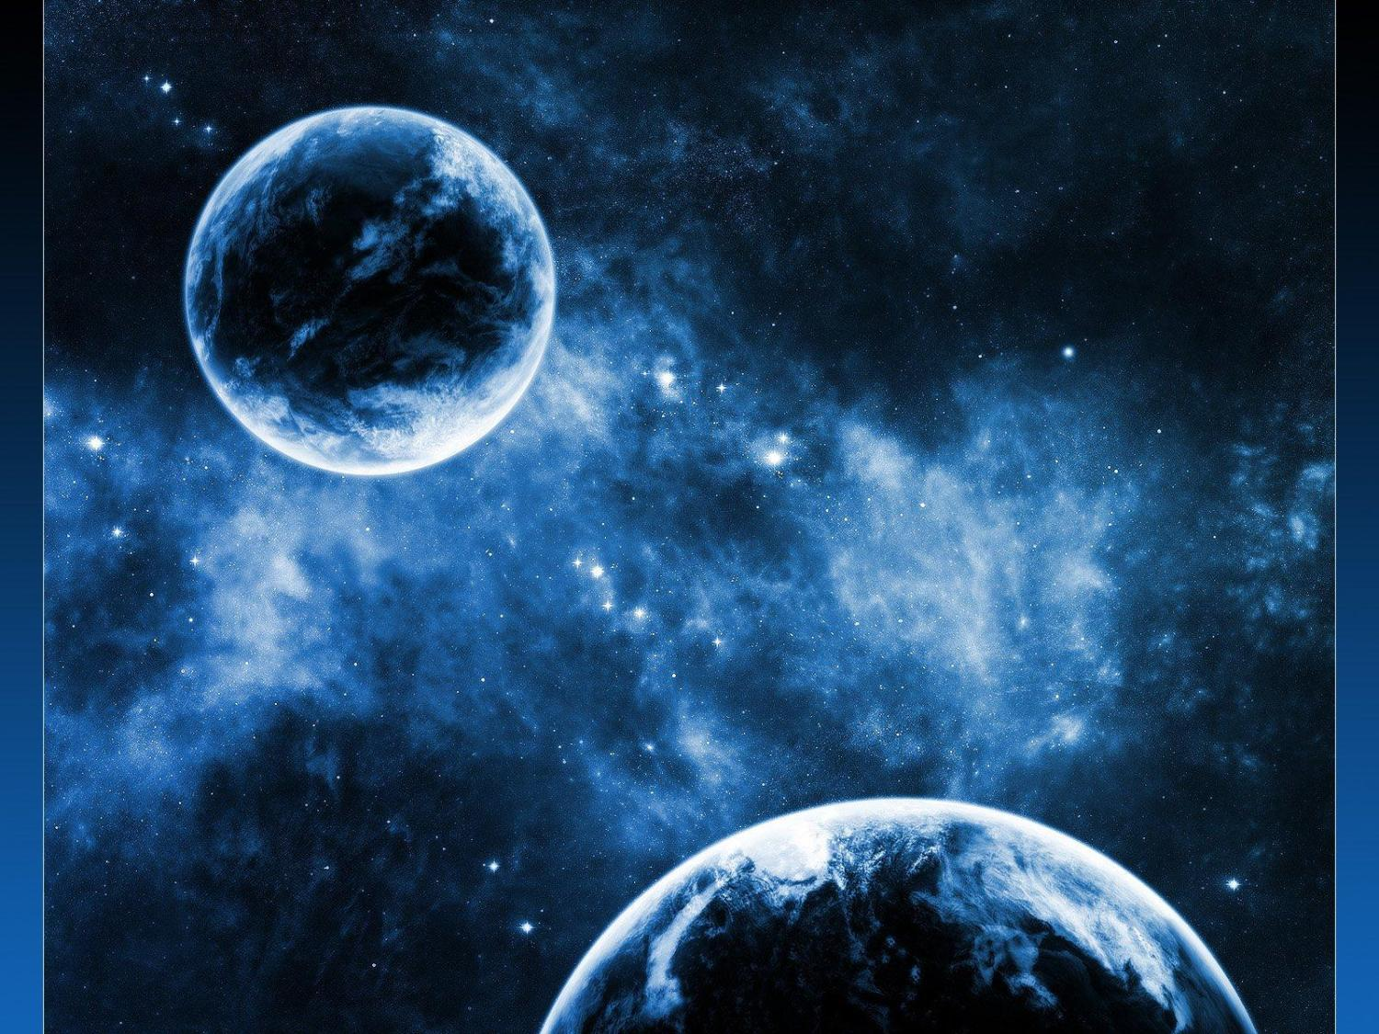
Космическое путешествие
в лунное королевство
Подготовила и провела воспитатель:
Рудкина Л.А.

Slide 2
«Дорогие ребята, в нашем «Лунном» королевстве случилась беда. Злой волшебник заколдовал всех жителей королевства – все числа перепутались в числовом ряду, а геометрические фигуры забыли свои имена.»

Slide 3
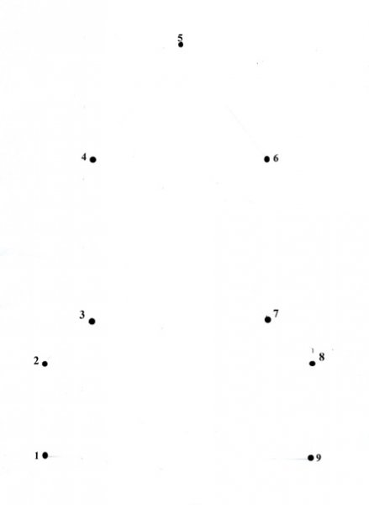

Slide 4
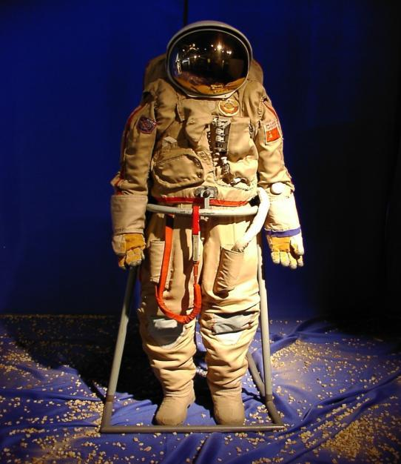
В космосе очень холодно. Если выйти в космос без специального костюма – можно моментально замерзнуть и превратиться в ледышку. Кроме того – в космосе очень мало воздуха и обычный человек в нем не сможет дышать. Скафандр очень теплый и защитит от холода даже в космосе, а ещё он снабжает человека воздухом.

Slide 5
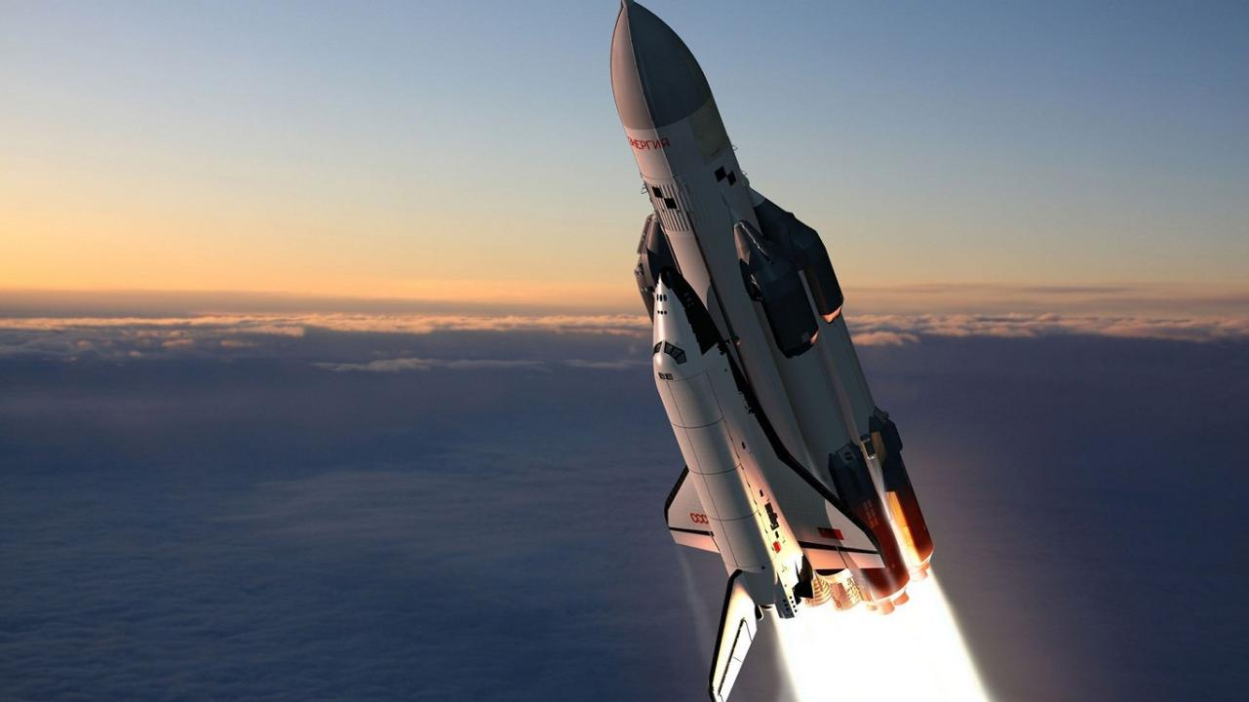
Ракета поднимается всё выше и выше! Посмотрите! Она уже выше облаков. Мы преодолели земное притяжение, вышли на орбиту.

Slide 6
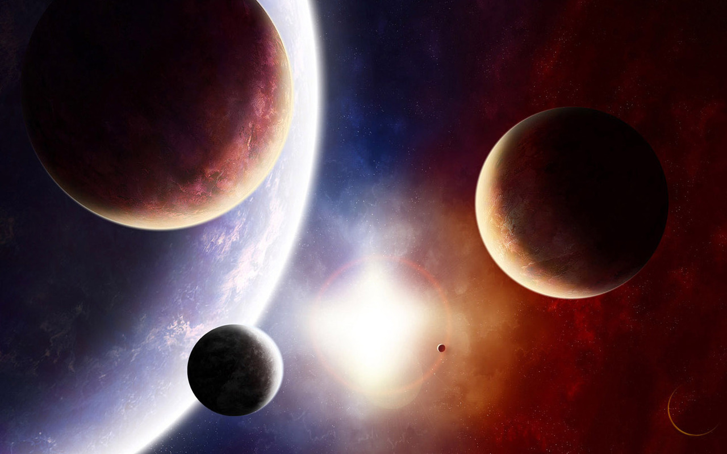


Slide 7
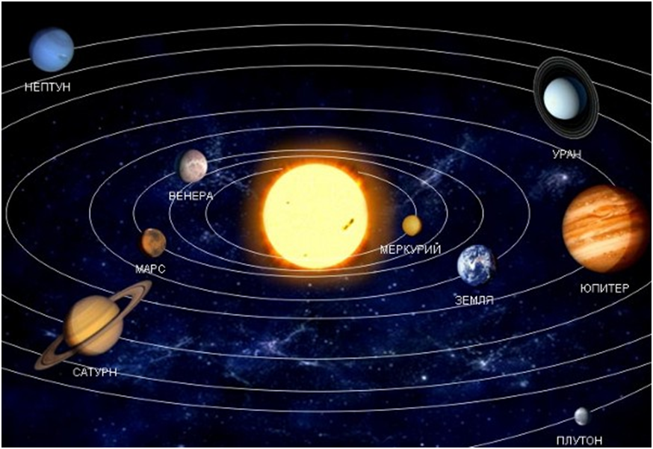
Все планеты солнечной системы вращаются вокруг Солнца по своей орбите. На тех планетах, которые очень близко к Солнцу – очень жарко – горячей, чем на горячей сковородке! Мы не смогли бы пробыть там и секунды! А на самых дальних планетах – которые далеко от Солнца – наоборот очень холодно, потому что солнечные лучи туда плохо долетают.

Slide 8
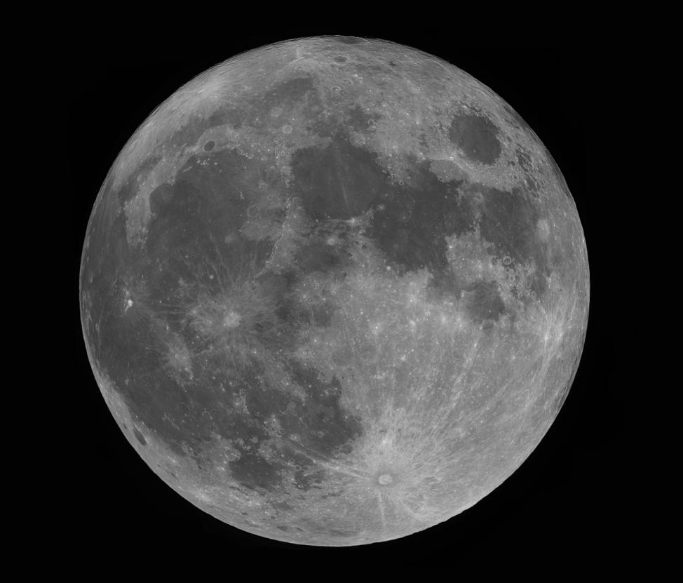

Slide 10


Slide 13
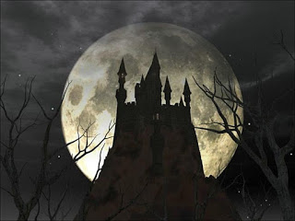
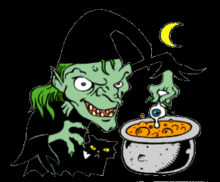

Slide 14


Slide 15

9 грибов нашел Вадим,
А потом еще один.
Вы ответьте на вопрос:
Сколько он грибов принес?
В снег упал Сережка
А за ним Алешка
А за ним Маринка
А за ней Иринка
А потом упал Игнат
Сколько на снегу ребят?
У бабушки Даши внучка Маша,
Кот Пушок,
Собака Дружок.
Сколько у бабушки внуков?
На дереве сидят 4 птицы; 2 воробья, а остальные вороны. Сколько ворон?

Slide 16
1 6 4 5 3 2 7 8 10 9
1 2 3 4 5 6 7 8 9 10

Slide 17
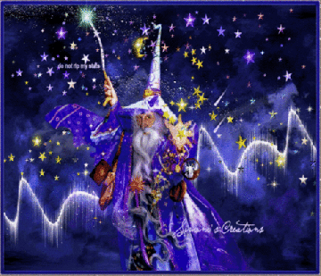

Slide 18
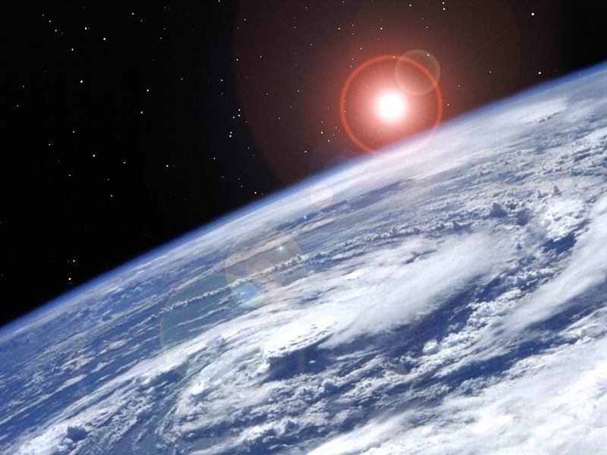
Notes:
Естественный спутник Земли - Луна

